Slide 1

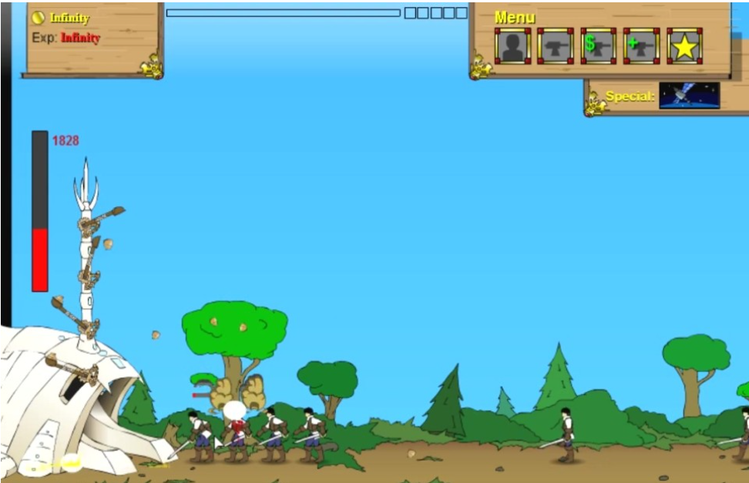
유닛 성장
타워 성장
★ 광역스킬_SP
SP
광역 스킬
경험치
수치정보
매뉴
타워1
적타워1
전투라인
타워2
적타워2
전투라인
코스트
등급
유닛1
유닛
클릭하면 세부정보
➔HP / 코스트 / 공격/방어/회피/명중
속성
코스트

Slide 2
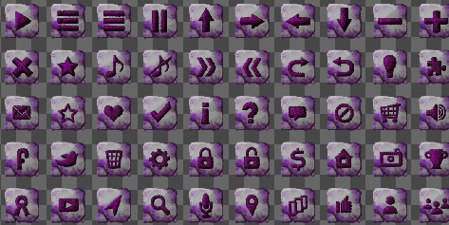






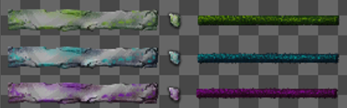

매뉴
유닛 성장
몬스터를 죽이면 경험치가 오름➔ 경험치로 유닛의 레벨을 올릴수 있다
유닛의 레벨은 1~3
성장하면 크기 조금 커지고 진한 테두리 보임
타워 성장
몬스터를 죽이면 경험치가 오름➔ 경험치로 타워의 레벨을 올릴수 있다
광역 스킬
시간이 흐르면서 스킬대기 시간이 차오르고 광역스킬을 골라서 사용할수 있다
➔ 전체 공격(번개) / 전체 유닛회복(발바닥)
경험치
HP1
몬스터를 죽이면 경험치가 오름➔ 경험치로 타워의 레벨을 올릴수 있다
HP2
SP

Slide 3
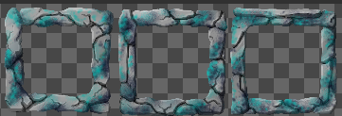
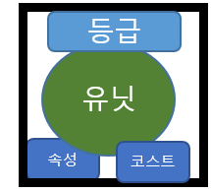
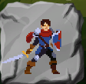

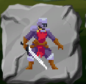
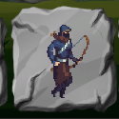


등급
➔ 경험치를 얻으면 등급을 올릴수 있다
속성
코스트
유닛1
근거리 공격유닛
➔ 빠르고 약한
➔ 유닛소환에 소모되는 코스트양
유닛2
근거리 공격유닛
➔ 느리고 강한
유닛4
원거리 공격유닛 (활)
➔ 강한 단일공격
불, 물, 땅
➔ 뎀지30% 추가/감소
유닛5
원거리 공격유닛 (마법)
➔ 약한 범위공격
코스트
➔ 총량은 500 / 초당 5씩 (임시) 오름 / 유닛 생산시 감소

Slide 4
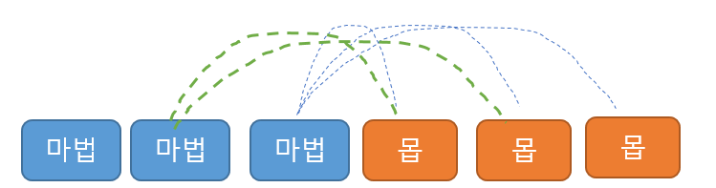
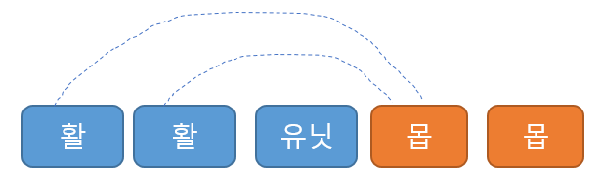
MAX COST: 500
MAX HP: 300
MAX ATK: 200
MAX DEF: 100
MAX SPD: 5
유닛설정
Defender// 근접탱커 (방어위주, 속도느림, 높은체력)
COST: 50
HP: 250
ATK:50
DEF:60
SPD:3
Attacker// 근접딜러(공격위주, 속도빠름,낮은체력)
COST:50
HP:150
ATK:100
DEF:50
SPD:5
Archer// 원거리 공격+3명까지
COST:100
HP:100
ATK:100
DEF:40
SPD:2
Wizard// 범위공격+3명까지
COST:200
HP:150
ATK:150
DEF:30
SPD:1

Slide 5
MAX COST: 500
MAX HP: 300
MAX ATK: 200
MAX DEF: 100
MAX SPD: 5
유닛설정
Defender// 근접탱커 (방어위주, 속도느림, 높은체력)
Attacker// 근접딜러(공격위주, 속도빠름,낮은체력)
COST: 50
HP: 250
ATK:50
DEF:60
SPD:3
COST:50
HP:150
ATK:100
DEF:50
SPD:5
Archer// 원거리 공격+3명까지
Wizard// 범위공격+3명까지
COST:100
HP:100
ATK:100
DEF:40
SPD:2
COST:200
HP:150
ATK:150
DEF:30
SPD:1

Slide 6
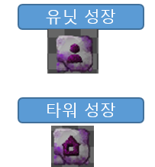
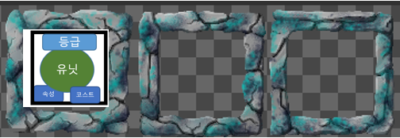
타워1
적타워1
전투라인
(승리조건)상대 타워를 하나라도 먼저 부수면 게임승리
브롤 스타즈
유닛소환 절차
코스트를 확보한다
유닛을 클릭한다
속성을 선택한다
위치를 선택한다 (위/아래)
소환한다 (즉시 소환/ 소환시, 대기시간 흐르기 시작)
유닛 성장 절차
몬스터가 죽으면 경험치가 오른다 (경험치 Bar 증가)
우측상단 매뉴바에서 유닛성장 버튼을 클릭한다
게임화면 가운데에 팝업창이 나온다
성장 가능한 유닛은 반짝반짝 효과가 나타난다
클릭하면 성장하고 별이 하나 추가 된다
팝업창을 닫는다
전투 절차
몬스터와 유닛이 충돌한다(근접기준)
공격함수 실행 (서로의 상성에 따라 다름)
만약 HP가 0이면 죽는 모션 후 사라짐
타워 성장 절차
몬스터가 죽으면 경험치가 오른다 (경험치 Bar 증가)
우측상단 매뉴바에서 타워성장 버튼을 클릭한다
게임화면 가운데에 팝업창이 나온다
성장 가능한 타워는 반짝반짝 효과가 나타난다
클릭하면 성장하고 별이 하나 추가 된다
팝업창을 닫는다

Slide 7
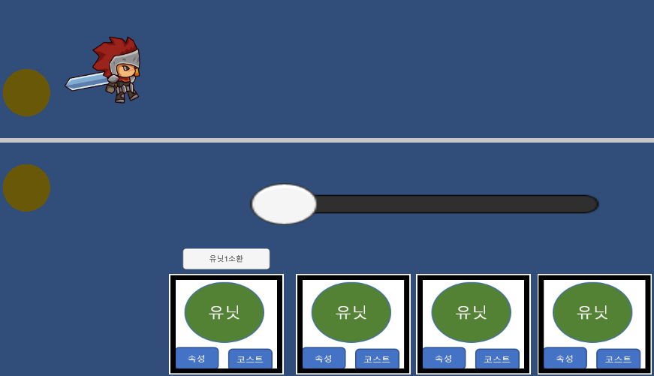

유닛 이동 절차
해당유닛클릭 -> 속성선택 -> 소환위치선택(위/아래) -> 소환되고 오른쪽 이동
게이지가 오르면서 소환가능한 유닛칸은 표시된다
유닛1을 클릭한다
속성 아이콘이 나타나고 선택한다 (화면 중앙)
소환위치 아이콘이 나타나고 선택한다 (화면 중앙)
소환위치에서 유닛이 생성된다.
코드작성 (일단 바로 소환)
변수
유닛1 리소스
소환 위치 (윗 줄)
스타트
유닛은 처음에 보이지 않음
업데이트
유닛소환 버튼 클릭시, 유닛 소환위치로 이동
유닛 리소스 적용 , 오른쪽으로 진행

Slide 8
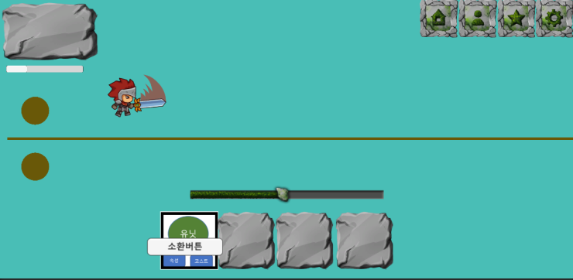
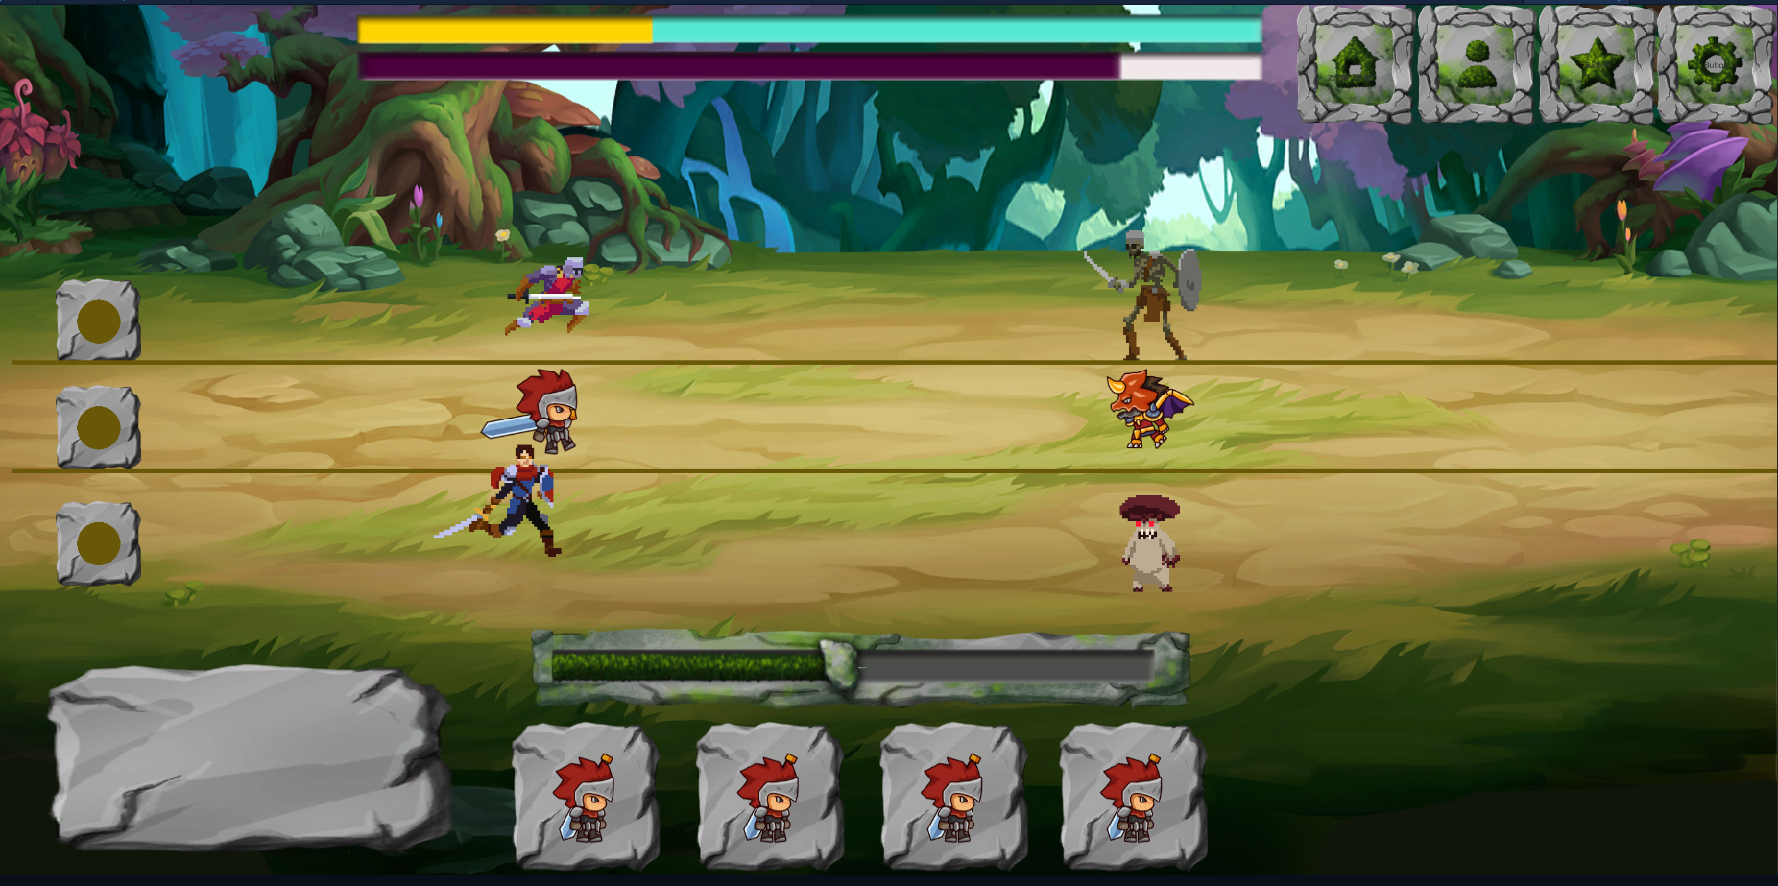

Slide 9
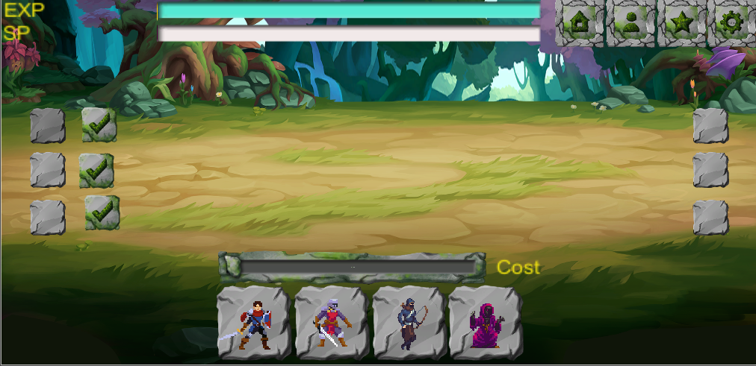

Slide 11
활
활
유닛
몹
몹
마법
마법
마법
몹
몹
몹

